Slide 1
MEMORIAS

Slide 2
Parámetros generales de las memorias
En general los parámetros más importantes que caracterizan las memorias son:
- capacidad (en bits)
- organización (cuantas palabras de qué tamaño)
- tiempo de acceso en lectura (cuanto tiempo pasa desde que se le presenta una
dirección y las señales de control que correspondan hasta que presenta el
contenido en la salida)
- tiempo de acceso de escritura (cuanto tiempo pasa desde que se le presenta una
dirección, el dato a escribir y las señales de control que correspondan hasta que le memoria adopta el nuevo valor y está en condiciones de iniciar un nuevo ciclo de escritura)
- tipo de tecnología (estática ó dinámica, en definitiva si requieren o no de un circuito de refresco)
- capacidad de retener la información sin estar alimentadas de energía

Slide 3
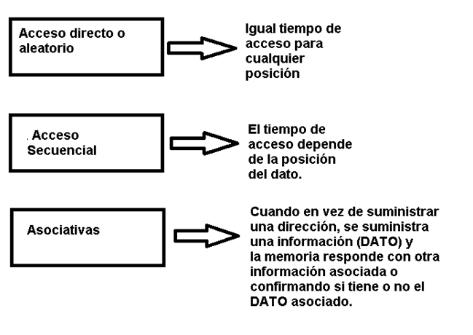
Clasificación de memorias electrónicas según la forma de acceder al contenido

Slide 4
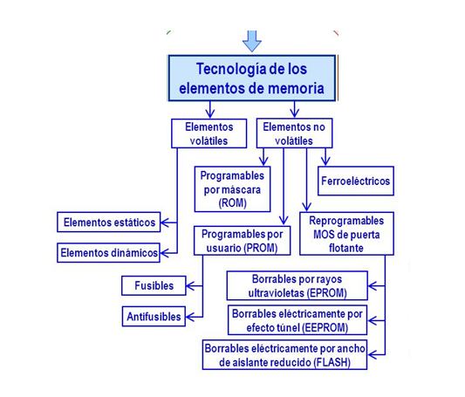
Clasificación de memorias electrónicas según la tecnología de los elementos de memoria

Slide 5
Memorias de acceso directo
En general vamos a encontrar en la literatura que el término RAM ( Memorias de acceso aleatorio), a quedado para uso exclusivo de las memorias volátiles de acceso directo. Si bien el término quedó acuñado por el uso, las memorias no volátiles como las ROM, EPROM, EEPROM, etc corresponden también a memorias en las cuales puede accederse cualquier posición, en tiempos iguales.

Slide 6
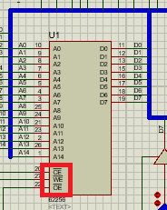
Estructura general de una memoria de acceso directo
Bus de datos en general tiene el tamaño de la palabra o un múltiplo
Bus de Direcciones A0- An ( 2^n posiciones )
Bus de control (RD, WR, CS,RAS, CAS)

Slide 7
Memorias de acceso secuencial
En estas memorias el tiempo de acceso depende la posición del dato. Son accedidas secuencialmente y existen en general 3 tipos
.- Registros de desplazamiento
.- Memorias LIFO ( last in first out)
.-Memorias FIFO (First in first out)

Slide 8
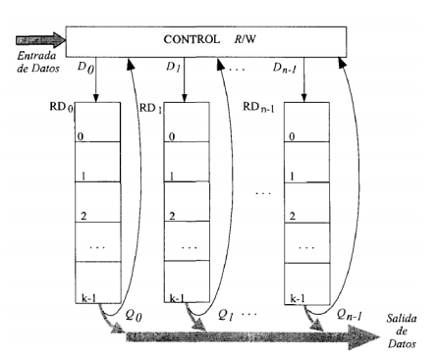
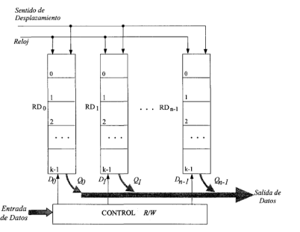
Diagramas de memoria de acceso secuencial
Memoria FIFO
Memoria LIFO

Slide 9
Memorias con interface serial
Existen comercialmente un conjunto de memorias, que si bien internamente tienen una organización de forma de acceso directo, su comunicación con el exterior se realiza en forma serial. En este caso la memoria tiene internamente una organización lógica, que permite acceder a cualquier posición de memoria en el mismo tiempo, aunque las direcciones se envién en forma serial y los datos la memoria los entregue en forma serial. Esta particularidad hace a la forma en se comunica los datos no así en como se organiza. Normalmente sus interfaces de comunicación responden a los estándares de puertos seriales síncronos o i2c. Que se verán en el unidad correspondiente a E/S

Slide 10
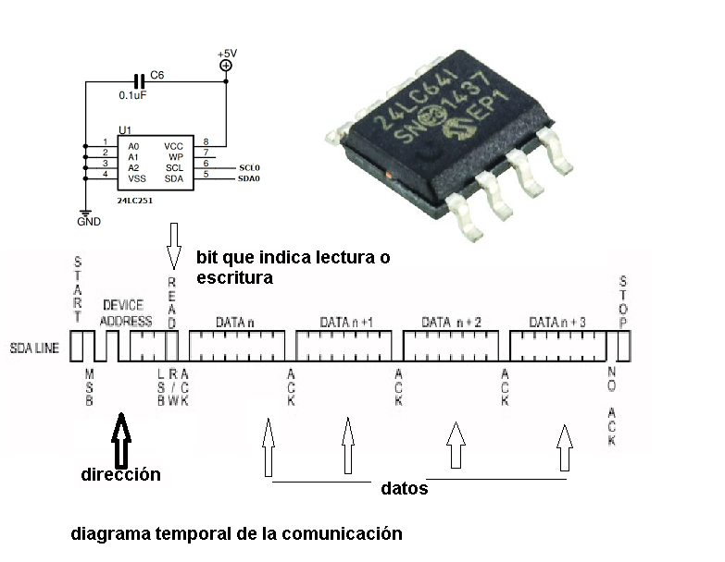
Ejemplo de memoria con interface serial

Slide 11
Memorias no volátiles ROM, PROM, EPROM, EEPROM, FLASH
Las memorias ROM, son memorias de solo lectura, y vienen con un contenido que no puede alterarse. Si bien son muy eficientes en términos de espacio y pueden tener una gran capacidad, el hecho de no poder programarse nuevamente las hace útiles solo en contados casos.
Memorias PROM, programables una sola vez por el usuario
Memorias EPROM, programable varias veces por el usuario, el procedimiento de borrado implica aplicarle luz ultravioleta.

Slide 12
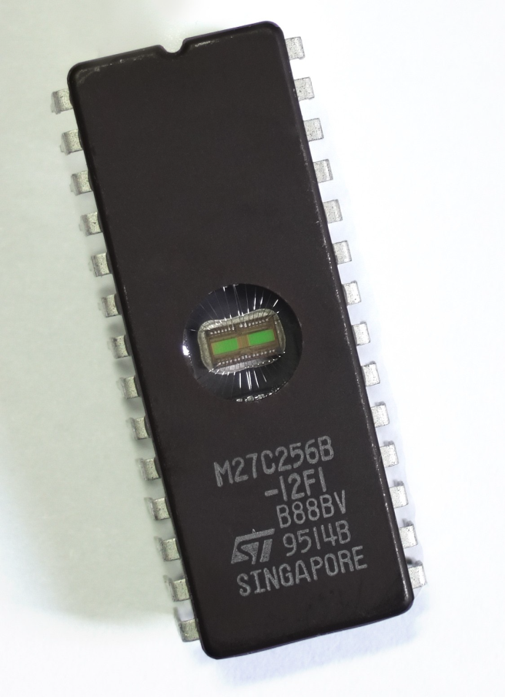
Memoria Eprom
Ventana por donde debe incidir la Luz UV para el borrado de la memoria

Slide 13
Memorias no Volátiles
Memorias EEPROM: este tipo permite el borrado de la memoria en forma eléctrica, le confiere mayor versatilidad que en los otros casos, ya que su programación y borrado se puede realizar estando conectada en el circuito.
Memoria FLASH EEPROM/FLASH EPROM/FLASH MEMORY : son una variante de las memorias EEPROM, en donde se han optimizado los tiempos de borrado. Esta característica les ha permitido a este tipo de memorias ser utilizadas en medios masivos de almacenamiento de información, remplazando a los disquetes, y permitiendo la creación de los discos de estados sólido.

Slide 14
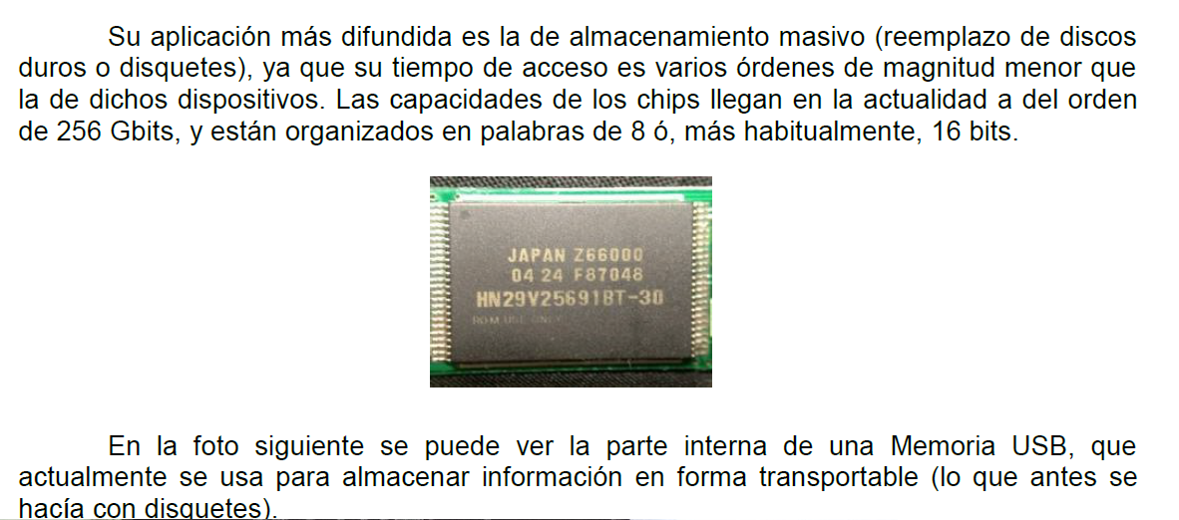
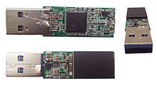
Memorias no Volátiles

Slide 15
Memorias volátiles
Hay distintos tipos de organizaciones de memorias del tipo RAM( volátiles). En general se distinguirá entre:
Una memoria de una única palabra, se habla de Latch o Registro,
Múltiples palabras y no se requiere de circuitos de "refresco", se habla en general de SRAM, por Static por no necesitar refresco para mantener la información pero si se requiere de alimentación.
. Finalmente las memorias de múltiples palabras que necesitan circuito de refresco, Reciben el nombre de DRAM por Dynamic RAM. Además de requerir alimentación permanente requieren el refresco para mantener la información.

Slide 16
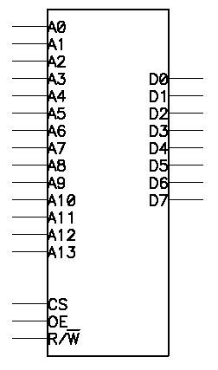
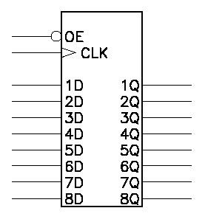
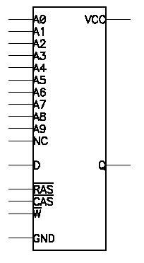
Memorias volátiles (diagramas típicos)
registro
En todos los casos se puede observar el bus de direcciones, datos y control
DRAM
SRAM

Slide 17
Memorias volátiles
SRAM Tiene menores tiempos de acceso (en general) que la memoria basada en tecnología dinámica. Tiene el inconveniente de ocupar mas espacio (requiere más transistores) y ser más cara.
DRAM Es la memoria dinámica original. Hoy en día ya no se construyen chips DRAM "clásicos", ya que han sido superados por distintas mejoras al diseño. Son más económicas que las SRAM, pero más lentas, en particular por el uso de la técnica de direccionamiento matricial en base al CAS y al RAS (columna y fila por separado).
FPM DRAM Una de las primeras mejoras al diseño DRAM fue el denominado Fast Page Mode, donde se optimizaba al acceso, permitiendo múltiples CAS para el mismo RAS. De esta forma se mejoraba sensiblemente el tiempo de acceso. El nombre se debe a que cada fila se puede asociar a una página de un libro: una vez que encontré una "palabra" (un bit) en una "pagina" (fila del chip) las siguientes palabras (bits) las encontraré más rápido si están en la misma página (fila).

Slide 18
Memorias Volátiles
EDO DRAM Las DRAM Enhanced Data Out son una mejora sobre las FPM, consistente en acelerar el acceso al próximo bit, iniciando una lectura por adelantado al bit contiguo alaccedido en un momento dado. De esta forma se ahorra la espera por la circuitería interna de detección de la carga de almacenamiento.
BEDO DRAM Las Burst EDO son una mejora, relativamente menor, sobre las EDO, para cuando las lecturas son en modo de ráfaga (burst).
SDRAM Las Synchronous DRAM utilizan un reloj para marcar los tiempos de los ciclos de lectura o escritura y mantener en sincronismo la memoria con el resto del sistema (en particular con la CPU). Este sincronismo le permite mejorar los tiempos de acceso respecto a las memorias EDO. En la actualidad todas las memorias DRAM son del tipo sincrónico.
RDRAM Las Rambus DRAM son la propuesta de un fabricante para diseños de DRAM de alta frecuencia (y por lo tanto altas velocidades de transferencia). Los chips de memoria están implementados de forma de utilizar ambos flancos del reloj a los efectos de sincronizar las transferencias

Slide 19
Memorias Volátiles
DDR SDRAM Estas memorias utilizan ambos flancos del reloj para realizar las operaciones, de allí que reciben el nombre de Double Data Rate (Transferencia de Datos Doble). Son undesarrollo estándar realizado por un conjunto de fabricantes para enfrentar el diseño patentado de Rambus.
DDR2 SDRAM Son la evolución tecnológica de las DDR, con un diseño pensado en aumentar la frecuencia de trabajo. Son técnicamente incompatibles (trabajan a otro voltaje de alimentación y poseen un encapsulado totalmente distinto). Las variantes disponibles son:
DDR2-400: reloj de 200 MHz (equivale a 400 MHz, también denominada PC2-3200)
DDR2-533: reloj de 266 MHz (equivale a 533 MHz, también denominada PC2-4200)
DDR2-667: reloj de 333 MHz (equivale a 667 MHz, también denominada PC2-5300)
DDR2-800: reloj de 400 MHz (equivale a 800 MHz, también denominada PC2-6400)
DDR2-1066: reloj de 533 MHz (equivale a 1066 MHz, también denominada PC2-5300)
DDR3 SDRAM Son el siguiente paso en la evolución tecnológica de las DDR, con mayor frecuencia de trabajo y menor consumo (basado en un voltaje de trabajo menor). También son técnicamente incompatibles con las DDR2 y las DDR.
VRAM Para los controladores de video de los computadores se utiliza un tipo especial de memoria (ya sea basada en tecnología SRAM o DRAM), que se denomina Video RAM y cuya característica principal es contar con "doble puerta". Es decir son dispositivos que pueden ser leídos a la misma vez que escritos (en direcciones distintas). Esto es útil para poder mantener el refresco de la información en el monitor a una velocidad constante (leyendo) a la misma vez que el programa actualiza la información a desplegar en la pantalla (escribiendo). Este tipo de memoria son como los "latch" pero organizados en múltiples palabras

Slide 20
Módulos de Memoria
Los computadores modernos implementan sus sistemas de memoria principal en base a módulos de memoria. Los módulos son tarjetas de circuito impreso que disponen de los chips de memoria en cantidad y organización adecuada para el tamaño de palabra soportado por la arquitectura del procesador utilizado. Estas tarjetas de circuito se insertan en zócalos (memory sockets) previstos en las placas principales (mother boards) de los computadores a tales efectos.

Slide 21
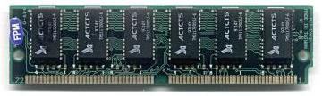

Módulos de Memoria
SIMM:
Estos fueron los primeros módulos en imponerse en la industria del PC. La sigla significa Single In-line Memory Module, ya que si bien la placa de circuito tenía contactos en ambas caras estos eran en realidad redundantes. Existieron en dos variantes:
- 30 contactos ó pines (para buses de memoria de 8 bits)
- 72 contactos ó pines (para buses de memoria de 32 bits)

Slide 22
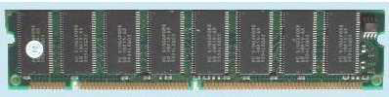


Módulos de Memoria
DIMM:
Fueron la evolución de los SIMM asociados con la aparición de las SDRAM y las arquitecturas de memoria de 64 bits (aun para procesadores de 32 bits). La sigla significa Dual In-line Memory Module. Existen variantes con distinta cantidad de contactos.
- 168 contactos ó pines (utilizado con memorias SDRAM)
184 contactos DDR
240 contactos DDR 2-3

Slide 23
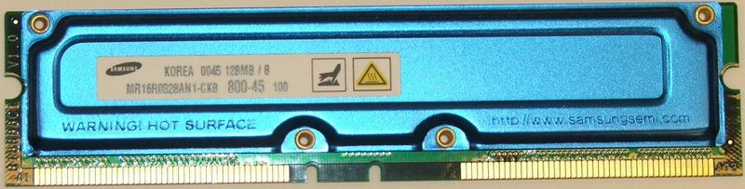

Módulos de memoria
Módulos RIMM: Son los módulos utilizados para memorias con tecnología Rambus. También hay variantes con distinta cantidad de contactos.
- 184 contactos ó pines (utilizado en sistemas de memoria con buses de 16 bits)
232 contactos ó pines (utilizado en sistemas de memoria con buses de 32 bits)

